Slide 1

Willkommen zum Webinar
Leitfaden Gebäudeautomation

Slide 2








Diffusions- und Kommunikationsstrategien für die energetische Modernisierung von
Wohngebäuden am Beispiel des Technologiefelds der intelligenten Gebäudetechnik

Slide 3
Agenda
09:30 Uhr | Begrüßung und Vorstellung
09:35 Uhr | Das Projekt DiKoMo und der Grund für einen Leitfaden zur Gebäude­automation
09:45 Uhr | Vorstellung des Leitfadens und der Checkliste
10:05 Uhr | Kommentierung durch Partner (DEN e.V. und GdW)
10:20 Uhr | Fragen und Diskussion der Teilneh­menden
10:50 Uhr | Ausblick und Verabschiedung
11:00 Uhr | Ende

Slide 4



DiKoMo: Leitfaden für den Einsatz von Gebäudeautomation
Dr. Severin Beucker, Borderstep Institut
Webinar 21.03.24

Slide 5
Inhalt
1.
2.
3.
Effizienz durch Gebäudeautomation
Hemmnisse für den Einsatz von Gebäudeautomation
Leitfaden und Webseite

Slide 6
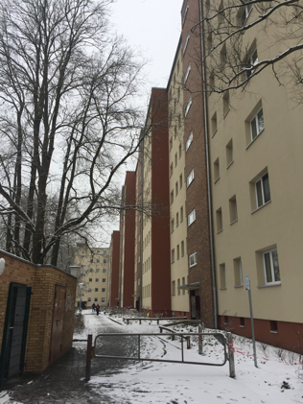
Energieverbrauch im Gebäudebestand
Energieverbrauch senken:
Effizienz steigern,
Gebäude sanieren

Slide 7
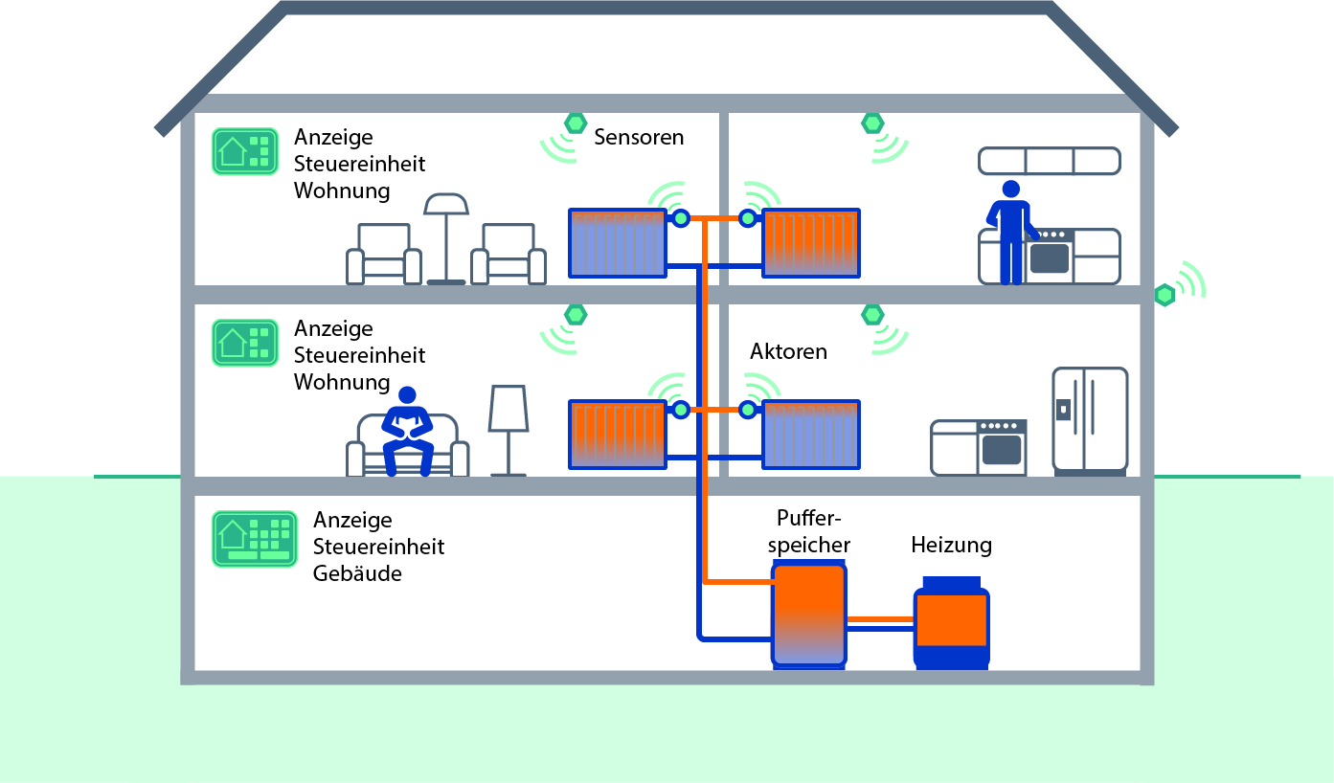
Rolle von Digitalisierung/Gebäudeautomation
  Begriffsklärung:
  Smart Home/ Smart Building/Gebäudeautomation (GA)
    Eindeutige Definition von GA und Energiemanagement in DIN EN 15232-1
  Einsatzfelder von GA
    Kurzfristig: Monitoring, Reduktion Wärmebedarf, Einbindung Multimetering
    Mittel- bis langfristig: Sektorenkopplung, Schnittstelle zu Energiesystem und –markt
Quelle: DIN EN 15232, eigene

Slide 8






Warum wird Gebäudeautomation nicht mehr genutzt?
  Umsetzung im mehrgeschossigen Wohnungsbau ist komplex und muss unterschiedliche Interessen (WoWi, Energieberatung, Planung, etc.) einbeziehen7 berücksichtigte.
  Welche Hemmnisse gibt es und wie können sie überwunden werden?
Planung
Finanzierung
Einbau
Bewirtschaftung
Mietende

Slide 9
Vorgehensweise in DiKoMo
Welche Hemmnisse für GA gibt es?
Wie diese überwinden?
Fachinterviews: Wohnungsunternehmen, Planern, Anbietern von GA, etc.
I Fallstudien:
Anwendern von GA
II Umfrage zum Einsatz von GA:
Wohnungswirtschaft
Bewertung der
Hemmnisse und Lösungen
Leitfaden:
Wohnungswirtschaft und Planer
Policy Brief:
Politik, Forschung, Intermediäre, etc.

Slide 10
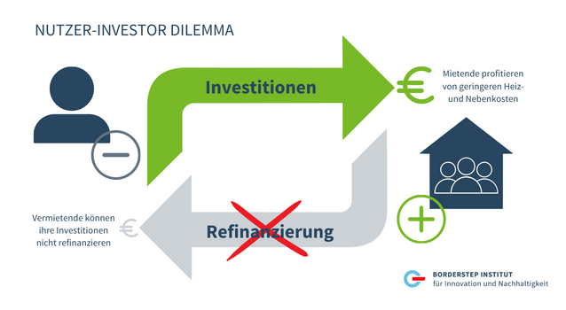
I Fachinterviews, Fallstudien: Fazit
  Investor-Nutzer-Dilemma:
  Policy Brief mit Vorschlägen zur Überwindung des
  Nutzer-Investor-Dilemmas
  (Zielgruppe: Wohnungswirtschaft und Politik)
  Handlungsempfehlungen für die Umsetzung von
  Gebäudeautomation im Bestand:
  Praxisorientierte Hinweise zur Einführung und Umsetzung
  von Gebäudeautomation
  (Zielgruppe: Wohnungswirtschaft, Planung und Beratung)
  Detailliertere Informationen über Gebäudeautomation:
  Aktueller Marktüberblick zu Produkten und Dienstleistungen
  der Gebäudeautomation

Slide 11
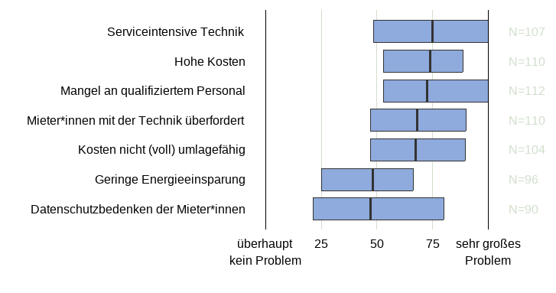
Umfrage: Was sind Ihrer Meinung nach Hindernisse für die Verbreitung von GA im Wohngebäude-Bestand?

Slide 12
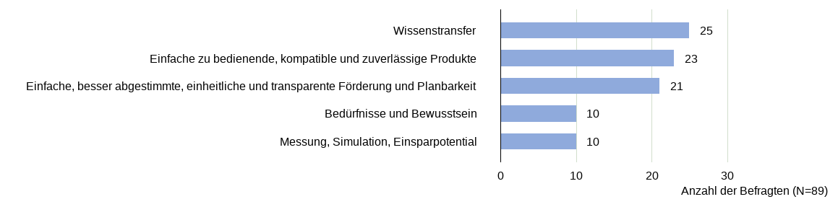
Umfrage: Welche Maßnahmen könnten die Verbreitung von GA fördern?

Slide 13
II Umfrage: Fazit
  Hemmnisse werden von kommunalen Wohnungsunternehmen stärker wahrgenommen
  als von Wohnungsgenossenschaften.
  Hemmnisse werden von Unternehmen, die sich gegen die Technik entschieden oder sich nicht mit dieser beschäftigt haben stärker wahrgenommen.
  Kleinere Unternehmen sehen die anfänglichen Investitionen als Herausforderung an, während alle Unternehmen die Refinanzierung und die laufenden Kosten als Hemmnis wahrnehmen.

Slide 14
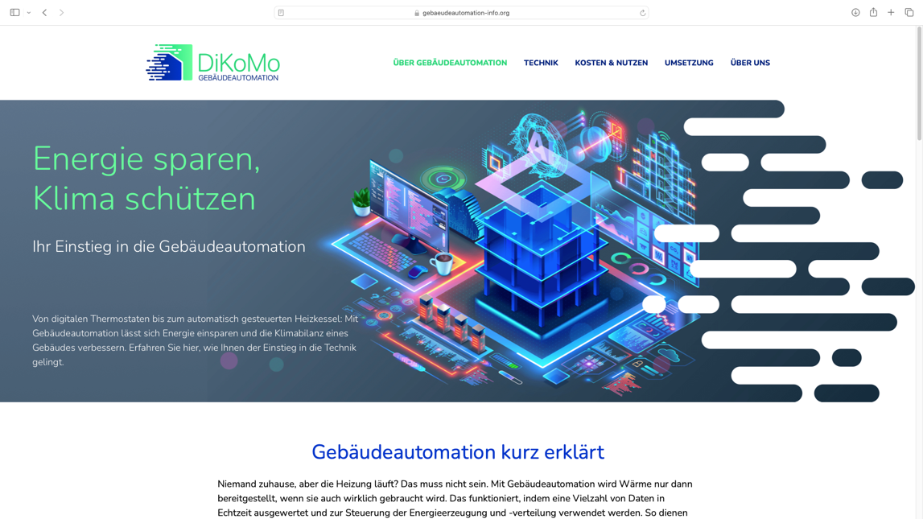

Leitfaden und weitere Ergebnisse (z.B. Policy Brief)
www.gebaeudeautomation-info.org
www.borderstep.de/projekte/dikomo/

Slide 15

Ziel des Leitfadens
  Was der Leitfaden leisten kann …
  Begriff und Verständnis klären
  Potenziale für Energieeinsparung aufzeigen
  Kosten-Nutzen-Betrachtung anstoßen
  Positive Praxisbeispiele zeigen
  Bei Auswahl von Technik und Organisation der
  Umsetzung unterstützen
  Was der Leitfaden nicht leisten kann …
  Marktüberblick über GA liefern
  Energieeinsparungen durch GA garantieren
  Kosten-Nutzen-Berechnung durchführen
  Technik umsetzen
  Einsatze/ Effekte von GA bewerten

Slide 16
Vielen Dank
Dr. Severin Beucker
T +49 30 30 645 100-2
M beucker@borderstep.de
W www.borderstep.de

Slide 17
Weiterentwicklung des Leitfadens
  Aktuell
  Checkliste und Leitfaden als Pdf-Dokumente zum Download
  Verknüpfung/ Verlinkung mit bestehenden Angeboten von Partnern
  Zukünftig
  Marktübersicht zu Produkten/Dienstleistungen
  Best-Practice-Beispiele
  Erweiterte Kosten-Nutzen-Analyse, Beispielrechnungen

